Slide 1
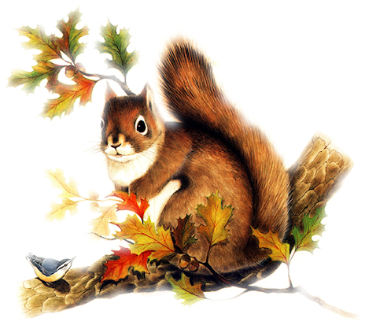
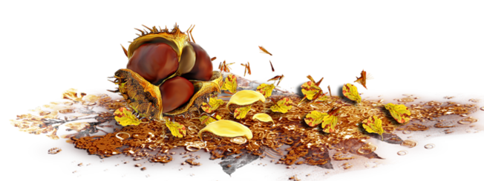
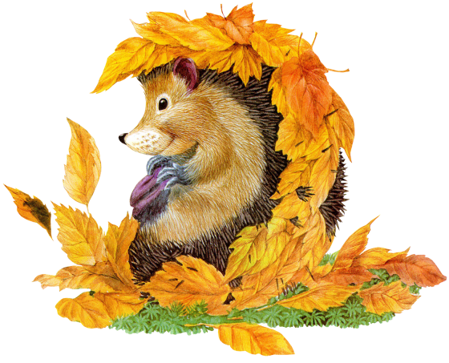
Газета для родителей «Березка»
№ 1 первый квартал
2018-2019 уч.г.
Муниципальное дошкольное образовательное учреждение центр развития ребенка – детский сад № 14

Slide 2
Содержание
ВАМ, РОДИТЕЛИ
Поздравляем с мудрой осенью
НАШИ ПРАЗДНИКИ
● День здошкольного работника
● День повара
● Праздник осени
● День «Народного единства»
● День рождения Деда Мороза
● День освобождения Узловой
● Новогодние праздники в детском саду
● Сказка продолжается
УВЛЕКАТЕЛЬНЫЙ МИР
● До свиданья, лето!
● Кукольный театр в гостях у детей
● Родительские собрания к новому учебному году
● Детская Спартакиада 2018
● Славим возраст золотой!
● К нам приехали клоуны
● Открытое занятие в средней группе «Когда козлята
остались одни дома»
● Неделя безопасности
● Оркестр – это просто, легко и весело.
● 160 лет со дня рождения А.А.Плещеева
● Болдинская осень 2018
● Осенняя выставка-конкурс макетов «Мир, который
нужен мне».
● Отмечаем День рождения С.Я.Маршака
● Безопасность на водных объектах
● Синичкин день
● Мир похож на большой круг, если рядом с тобой друг!
● Чтоб здоровым оставаться, надо спортом заниматься!
● Мастер-класс по тестопластике
● КВН по экологии
● Конкурс «Отцовство – долг и дар».
● Акция «Дари добро другим во благо!»
● Волшебное и теплое слово – мама!!!
●Международный день инвалида.
СОВЕТУЕТ СПЕЦИАЛИСТ
Подготовил педагог-психолог Бармашова Е.В.
РАЗВИВАЙКА
Подготовил воспитатель Зайцева Ж.А.
ВКУСНО И ПОЛЕЗНО
Редакционная коллегия
Ливенцева Любовь Алексеевна, воспитатель
Мызникова Людмила Дмитриевна, воспитатель
Титкова Валентина Николаевна, воспитатель
Зайцева Жанна Анатольевна, воспитатель
Раева Татьяна Васильевна, воспитатель
Савинова Марина Леонидовна, воспитатель
Суханова Светлана Дмитриевна, воспитатель
Валова Татьяна Александровна, музыкальный
руководитель
Экспертный совет
Кузенкова Татьяна Андреевна, заведующий
Сиренко Екатерина Сергеевна, зам. заведующей

Slide 3
Вам родители!
Какой простор, свежо и ясно, Сияет солнышко с небес. Ах, до чего же он прекрасный, В осенней позолоте лес! Березки, в ярких сарафанах, На мир приветливо глядят, Своим изысканным нарядом, Людей порадовать спешат. Горит костром багрянец клена, В росинках-бусинках луга, А в небесах, лазури полных, Румянит солнце облака. Пускай порою грез чудесных, Придет с теплом приветных слов, Большое счастье дней успешных, Надежда, вера и любовь! Пусть радость осень золотая Внесет в судьбу, украсив быт, Чтоб жили вы, тревог не зная, Без зла, печали и обид! © https://hdays.ru/pozdravleniya/12795

Slide 4
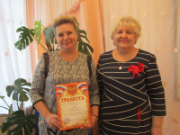
Наши праздники
День дошкольного работника!
В последние дни сентября отмечается профессиональный праздник всех работников дошкольного образования – День дошкольного работника. Этот праздник ещё совсем молодой, но в нашем учреждении сложилась традиция его проведения. Благодаря этой дате, появилась возможность собраться и поблагодарить весь коллектив, без которого жизнь детей в дошкольном учреждении не была бы такой увлекательной, безопасной и даже вкусной.
В этот профессиональный праздник наше учреждение чествовало двух юбиляров: Кузенкову Т.А. - заведующего и Раеву Т.В. - воспитателя.
В этом году у Татьяны Андреевны двойной праздник: 45 лет педагогической деятельности и 25 лет, как она возглавляет МДОУ №14. Для Татьяны Андреевны заведующий — это не просто должность, а образ жизни. Как руководитель она делает всё для того, чтобы детский сад процветал, комфортно работалось сотрудникам, а родители без проблем доверяли сотрудникам своих детей. Она профессионал своего дела, инициативный, опытный руководитель, направляющий деятельность коллектива на реализацию творческих способностей, раскрытие индивидуальных качеств личности каждого сотрудника, чтобы все, кто на первый взгляд казался невзрачным, стереотипным, вдруг раскрылся с интересной стороны. В нашем дошкольном учреждении Татьяна Андреевна настоящая хозяйка, знает каждый уголок, все проблемы и радости. Она всегда находит силы и время для их решения.
Раева Татьяна Васильевна 35 лет посвятила работе с детьми. Именно тридцать пять лет назад она устроилась на работу в наш детский сад, с тех пор он стал ее вторым домом и неизменным местом работы. Требовательный педагог, отзывчивый и доброжелательный человек, создающий вокруг себя добрую и комфортную атмосферу, хороший организатор – именно такой мы ее видим из года год, изо дня в день. Пользуясь заслуженным уважением в детском саду, Татьяна Васильевна снова и снова завоевывает любовь и доверие своих юных воспитанников и их родителей. Она нашла свое призвание, и в день юбилея об этом можно говорить с полной уверенностью.
Дорогие наши работники дошкольного образования! Благодарим вас за теплоту и сердечность, с которой Вы относитесь к людям, за щедрость умного сердца, чуткость души и добрый ум. Желаем вам крепкого здоровья, светлого счастья, безмерной радости и море теплоты! Дальнейших творческих успехов!

Slide 5
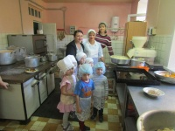
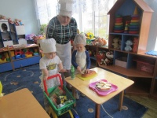
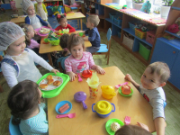
День повара
Каждый год 20 октября свой профессиональный праздник – Международный День повара – отмечают кулинары и повара всего мира. В последнее время профессия повара приобретает все большую популярность среди молодежи и людей более старшего возраста.
В преддверии Всемирного дня повара воспитанники средней группы отправились на кухню нашего детского сада, где продолжили знакомство с профессией повар.
Кто же такой повар? Повар – это человек, профессией которого является приготовление пищи. Где и как повар готовит еду, ребята средней группы решили узнать на месте. На кухне нас встретили добродушные Анастасия Константиновна и Марина Викторовна. С большим удивлением дети смотрели на большую плиту, где готовится еда. Очень им понравилась мясорубка, овощерезка, с удовольствием смотрели, как они работают. Также дети активно задавали возникшие вопросы поварам, на которые они получали самые разные ответы. В конце экскурсии поблагодарили наших поваров за очень вкусную еду, которую они нам готовят.
К празднованию присоединились и воспитанники 2 младшей группы. Они работали в виртуальном ресторане, готовили обед и кормили посетителей. Беседовали о профессии повара, а итогом стало рисование маленьких тарелочек с пищей и обустройство выставки рисунков.
Вас поздравляем, повара. Вы в своем деле мастера! Пускай на кухне всякий раз Всё получается у вас. Пусть ничего не пригорит, У всех пусть будет аппетит. Пусть ваши блюда удивляют И вмиг с тарелок исчезают. Пусть будут вас всегда ценить И от души благодарить.

Slide 6
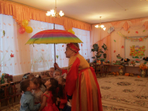
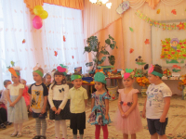
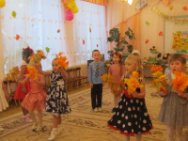
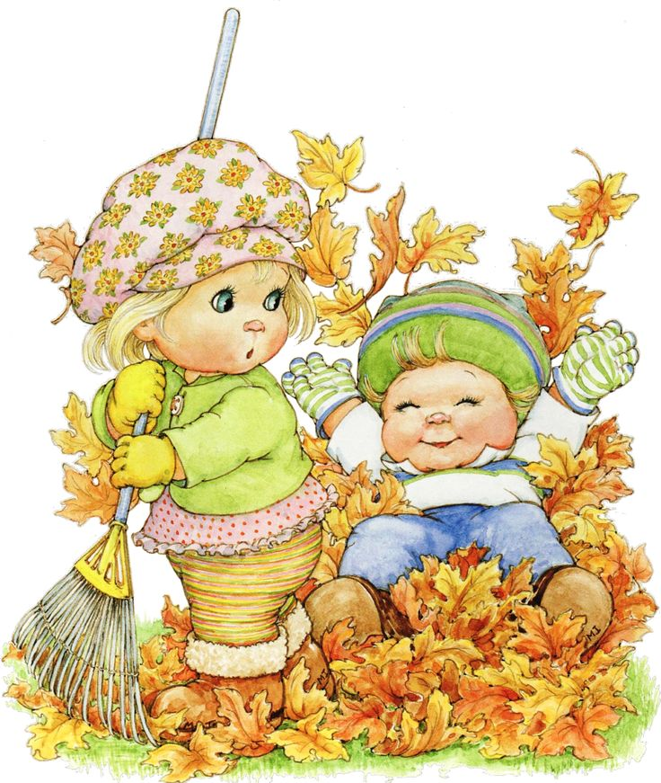
Праздник осени!
Заглянул сегодня праздник в каждый дом,
Потому что бродит осень за окном.
Заглянул осенний праздник в детский сад,
Чтоб порадовать и взрослых и ребят.
Традиционно, в октябре, в нашем детском саду проходят осенние праздники. У детей 1 младшей, 2 младшей, средней, старшей и подготовительной групп прошли утренники под названием «Осень, осень, в гости просим». Цель этого праздника: показать значение музыки и роль праздника для развития ребенка, его эмоциональной отзывчивости, воспитание любви к природе.
На дворе слякоть и холодно, а у нас в музыкальном зале царила теплая, доброжелательная атмосфера. В гости к ребятам пришли Гном, Антошка, принесли гостинцы: грибы, орешки, мед. Дети с нетерпением ждали встречи с осенью. Она немножко покапризничала. Но ребята все ее капризы превратили в сюрпризы. Вместе с Осенью воспитанники совершили увлекательное путешествие в осенний лес и на огород.
На празднике дети перевоплощались в разных персонажей-овощей; пели песни, исполняли танцы, играли в веселые игры, отгадывали осенние загадки, рассказывали стихи. А самым ярким и запоминающимся эпизодом стал сюрпризный момент – корзина с дарами для всех ребят!
Праздник в детском саду – это всегда удивительные чудеса, волшебные краски, звонкий смех воспитанников, море улыбок и веселья. Хоть и говорят, что осень унылая пора, но дети как никто другой, способны радоваться шороху золотистых опавших листьев под ногами, дождику, под которым так интересно гулять под зонтиком, обуви- резиновым сапожкам. Вот почему праздник осени в детском саду является одним из самых любимых у нашей детворы. Мероприятие было веселым, ярким, увлекательным. Воспитанники получили много позитивных эмоций.
Особую благодарность хочется выразить родителям за активное участие в проведении праздника - заучивание с детьми стихов и песен.

Slide 7
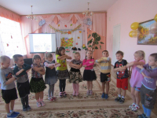
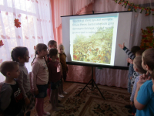
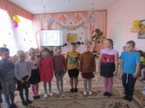
День народного единства
Этот день занимает особое место среди государственных праздников современной России. Во все времена русский народ любил свою Родину. Слагал о ней песни, пословицы и стихи, во имя родной страны совершал подвиги.
В рамках мероприятий, приуроченных ко Дню народного единства, в нашем детском саду прошло мероприятие, посвященное Дню народного единства:
В старшей группе и подготовительной к школе группе педагоги вместе с воспитанниками провели познавательное занятие для детей ко Дню народного единства «Хоровод дружбы». Детям было рассказано об истории праздника и истории России, о воинской славе и доблести, о гордости за нашу Родину и ее героев, о милосердии и доброте. Воспитанники совершили исторический экскурс по окрестностям нашей необъятной Родины. «Побывали в гостях» у различных народов, проживающих в наших краях. Узнали их традиции и обычаи.

Slide 8
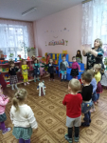
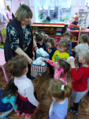
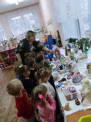
День рожденья Деда Мороза
Отмечает Дед Мороз Нынче День рождения Пожелаем мы ему Крепкого терпенья!
Дед Мороз известен каждому с рождения. Он будто частица сказки, пришедшая в нашу жизнь из волшебного зимнего леса. Прививая детям веру в Деда Мороза, мы учим их верить в чудо, не забывать сказки и уметь мечтать. В 1 младшей группе прошла непосредственно образовательная деятельность на тему: "День рождения Деда Мороза". Дети внимательно слушали рассказ о главном виновнике торжества, водили хоровод вокруг старинной игрушки, играли в игру "Снежки", посетили выставку новогодних игрушек, организованную родителями и воспитателем. Очень доброе и яркое получилось занятие. Ребятам очень понравилось.

Slide 9
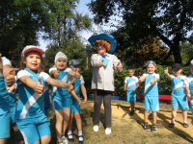
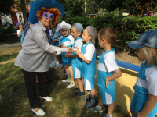
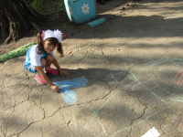
Увлекательный мир
До свидания, лето.
Вот и пролетело такое веселое, звонкое и счастливое лето. Наступает время золотой осени. 4 сентября 2018г. в детском саду № 14 прошел праздник «До свидания, лето!»
Погода порадовала теплым солнечным деньком и ребята провели свой праздник на спортивной площадке детского сада. На шум, веселье и детский смех в гости к ребятам заглянул Незнайка. Чтобы проверить детей, как они внимательны и остроумны, он загадывал им математические загадки, читал стихи.
Под руководством иструктора по физической культуре Туркиной В.В. ребята соревновались в спортивных эстафетах: «Тренируем ноги», «Поезд», «Не замочи ноги». В эстафете «Кто сильней» команды перетягивали канат. Много радости, веселья, смеха. Затем дети все вместе танцевали под задорную музыку «Буги-Вуги». В заключение праздника ребята с удовольствием рисовали на асфальте свои фантазии.
С прекрасным настроением дети попрощались с летом и встретили осень.

Slide 10
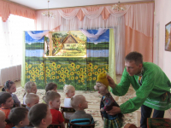
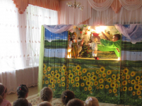
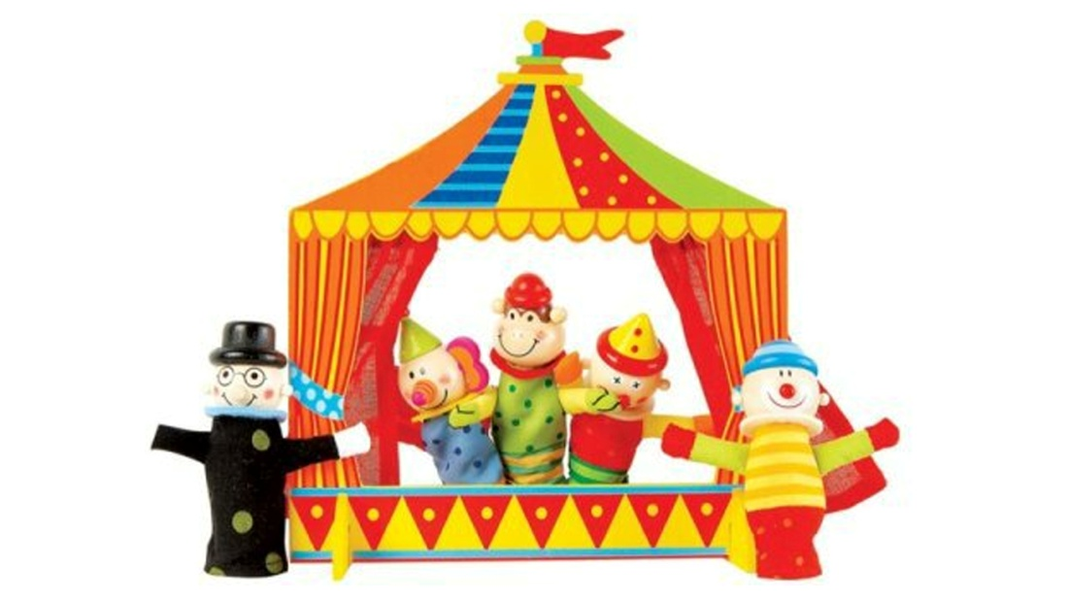
Кукольный театр в гостях у детей
10 сентября наш детский сад посетил кукольный театр из города Воронежа. Шоу-театр представил для малышей сказку "Крошечка – Хаврошечка."
Спектакль превратился для детей в настоящий праздник. Ребята с большим интересом посмотрели представление. Артисты создали детям хорошее настроение, обогатили впечатлениями, вызвали у них эмоции, способствовали развитию художественного воспитания.
Интересное музыкальное оформление, игры с детьми во время представления очень понравились дошколятам. Счастливые улыбки, горящие глаза и радостные лица наших малышей во время просмотра убедительно, свидетельствуют, как дети любят кукольный театр, ждут с нетерпением новых встреч!

Slide 11
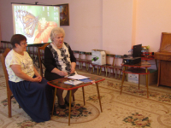
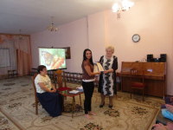
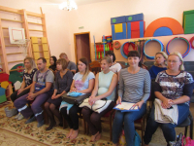
Родительские собрания к новому учебному году
В МДОУ центре развития ребенка - д/с №14 состоялись групповые родительские собрания, посвященные началу нового учебного года. Были затронуты следующие вопросы: 1. Образовательная деятельность дошкольного учреждения. 2. Итоги прошедшего учебного года. 3. Ведение оздоровительной работы в детском саду. 4. Вопросы компенсации и перехода на карту "Мир" 5. Участие в "Народном бюджете 2019". 6. Объявление о конкурсе-выставке макетов среди воспитанников и их родителей. А также заведующий вручила благодарственные письма участникам городского мероприятия "Мультпарад"

Slide 12
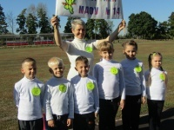
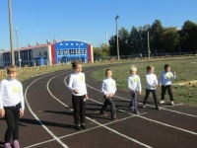
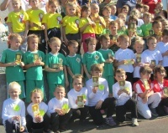
Детская Спартакиада 2018
21 сентября состоялась ежегодная традиционная районная Спартакиада детей дошкольного возраста. В этом году Спартакиада отмечает свой пятнадцатилетний юбилей. Самые спортивные мальчишки и девчонки собрались на муниципальном стадионе померяться силой, ловкостью, сноровкой. Перед соревнованиями Ириска и Клепа провели с ребятами веселую гимнастику и зарядили их энергией и хорошим настроением.
Честь нашего сада защищала команда «Спортики». Ребята показали хорошие результаты в метании, беге, прыжках и эстафете. Девиз команды «Максимум спорта, максимум смеха, так мы быстрее добьемся успеха» помогал детям стремиться к цели. На каждом этапе соревнований маленькие спортсмены были максимально собраны, сконцентрированы и все силы отдавали для хороших результатов.
Поздравляем ребят с праздником и желаем им дальнейших спортивных успехов.

Slide 13
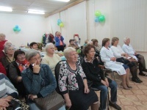
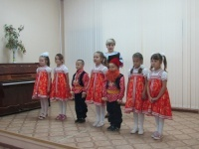
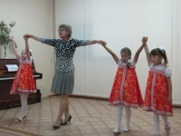
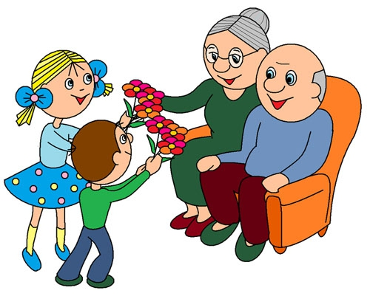
Славим возраст золотой
Необычная дата есть в осеннем календаре, которая переполняет сердца людей чувством глубокой признательности. Это 1 октября – Международный день пожилых людей. В наше неспокойное время, когда стираются грани этического отношения к пожилому человеку, праздник весьма актуален и необходим больше для подрастающего поколения, чем для самих пожилых людей. Традиция празднования Дня пожилого человека хорошо укоренилась в нашем детском саду. В этом году для дошкольников распахнула двери «Отделенческая больница на ст. Узловая ОАО «РЖД» пригласив на праздник своих почетных пенсионеров и ветеранов труда. Дошкольники в подарок для виновников торжества подготовили музыкальную программу. Девизом стали слова «Согреем ладони, разгладим морщины».
Зрители увидели сказку, которую принесли маленькие гномы. И, конечно, произошло чудо! Мешочки гномов превратились в воздушные шары, полетевшие вверх, чтобы непременно исполнились все желания.
Праздник открыли чтением нежных и трогательных стихотворений о людях пожилых, но с сердцами молодых.
Танцы у всех вызвали улыбки и хорошее настроение. В знак благодарности люди громко аплодировали.
Совместное исполнение ветеранов с дошкольниками песни «Мы желаем счастья вам» вызвало море положительных эмоций с обеих сторон.
Праздничная атмосфера никого не оставила равнодушным. Все получили массу незабываемых впечатлений, люди, забыв о своих проблемах, отдохнули душой. Воспитанники сада услышали много позитивных слов благодарности от зрелого поколения и сотрудников учреждения.
Этот праздник — знак большого уважения к людям старшего поколения. Он напоминает о долге молодых перед ветеранами, о связи времен, которая не должна прерываться.

Slide 14
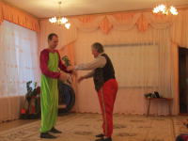
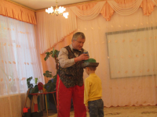
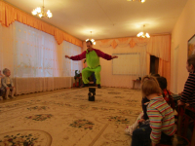
К нам приехали клоуны
У наших деток праздник.
Ведь клоуны - это так здорово!
В наш детский сад часто приезжают артисты, и дети каждый раз ждут их с большим нетерпением. И вот к нам приехали клоуны, к большой радости наших воспитанников мы были приглашены на данное представление. Дети были в восторге.
Дети веселились вместе с клоуном, так как он старался их рассмешить, и у него это отлично получалось!
Девчонкам и мальчишкам очень понравилось выступление. На протяжении всего представления раздавался детский смех, аплодисменты. Артисты постарались ребятишкам доставить массу положительных эмоций. Даже взрослые на некоторое время погрузились в мир детства, радуясь происходящему, так как чего только не вытворяли артисты: жонглировали, показывали разные фокусы.
Детвора с замиранием следила за этими превращениями.
Будем с нетерпением ждать артистов снова в гости.

Slide 15
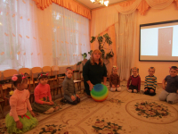
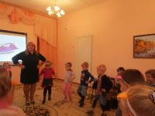
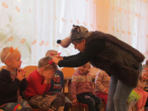
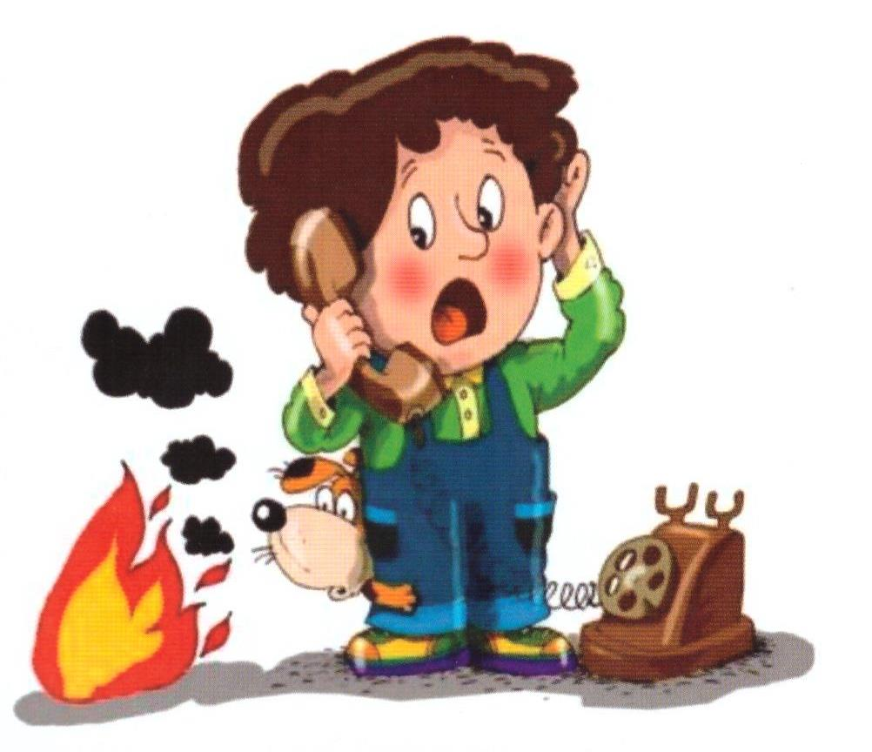
Открытое занятие в средней группе «Когда козлята остались одни дома»
В рамках Дня Гражданской обороны РФ в нашем дошкольном учреждении были проведены следующие мероприятия: непосредственно образовательная деятельность в группах детского сада по основам безопасности, практическая тренировка сотрудников и детей по эвакуации в случае ЧС, а также открытое занятие в средней группе "Когда козлята остались одни дома".
Ребята средней группы принимали непосредственное участие в сказке. Детки были в сказке козлятками, которые остались одни дома. В игровой форме они познакомились с правилами поведения дома, рассмотрели опасные ситуации, как правильно действовать в этих ситуациях и как можно их избежать. Дети рассказали стихотворения на тему безопасности, изучили презентацию из красочных анимированных слайдов.
Присутствующие на занятии педагоги учреждения отметили, что дети с возникшими проблемами справлялись на отлично, понимали степень опасности и корректировали свое поведение в соответствии с ситуацией.

Slide 16
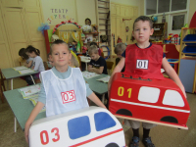
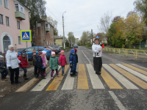
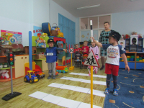
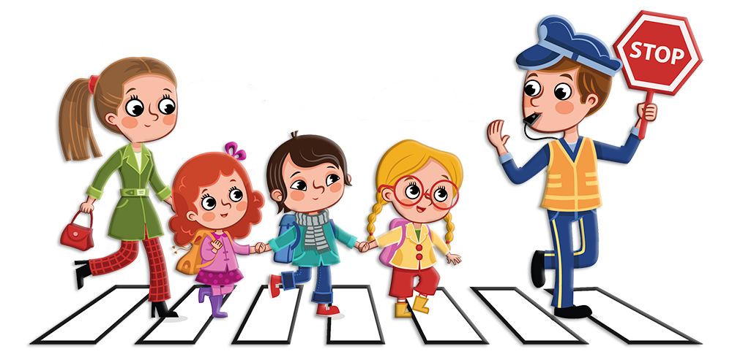
Неделя безопасности, посвященная вопросам обеспечения безопасности детей на дорогах
Во исполнение приказа министерства образования Тульской области от 25.09.2918 года в рамках Недели безопасности в нашем дошкольном учреждении были обновлены информационные уголки для родителей по вопросу безопасности дорожного движения; организовано проведение занятия - пешеходной экскурсии с детьми на улично-дорожной сети вблизи образовательной организации; проведено открытое занятие по теме: «Дорога без опасности»; проведена консультативная работа с сотрудниками учреждения по вопросу безопасности детей и взрослых на дорогах.
Все воспитанники дошкольного учреждения обеспечены световозвращающими браслетами.

Slide 17
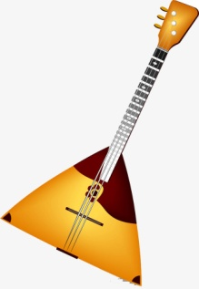
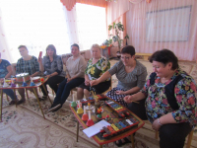
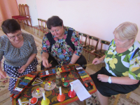
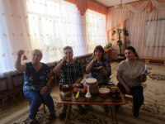
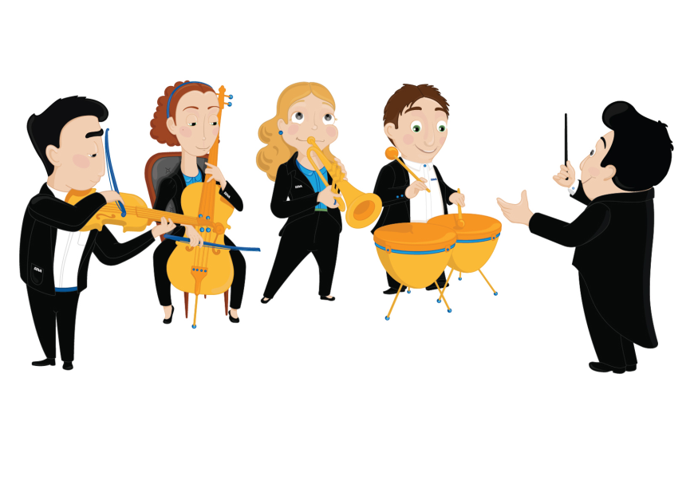
Оркестр – это просто, легко и весело.
Важной ролью воспитателя в развитии самостоятельной музыкальной деятельности детей является побуждение детей к вариативным самостоятельным действиям, развивающим способности применять усвоенное в новых условиях. Под влиянием радостного звучания музыки у детей возникают яркие положительные эмоции, что помогает им выражать свои чувства и в пении, и в танце, и в игре, а также способствует формированию интереса к музыкальной деятельности в целом. Для повышения уровня профессиональной компетентности педагогов, их мотивации на системное использование в самостоятельной деятельности детей игр на шумовых музыкальных инструментах был проведён мастер - класс для воспитателей " Оркестр - это просто, легко, весело". Воспитатели обновили свои знания о различных формах элементарного музицирования, о приёмах звукоизвлечения при игре на детских музыкальных инструментах, о методах организации игр под фонограмму, импровизации звуковых картин, иллюстрации стихов, сказок - шумелок. Такое музицирование доступно каждому, возможность участвовать в нём определяется лишь желанием творить музыку и общаться. Элементарное музицирование - это возможность объединить детей, которые обладают разными навыками и способностями. В результате этой творческой и очень увлекательной работы у детей развивается любознательность, реализуются познавательные потребности, преодолевается застенчивость, развивается воображение, речевая и общая инициатива. И конечно такая работа принесёт только радость и воспитателю и детям.

Slide 18
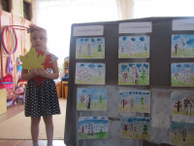
160 лет со дня рождения А.А.Плещеева «1858-1944 русского писателя и театрального критика
Воспитатель старшей группы познакомила воспитанников с портретом и краткой биографией А.А.Плещеева. Великий русский поэт писал замечательные стихи о природе, о временах года, об изменениях в природе. Дети вспомнили и прочитали знакомые стихи: «Осенью», «Уж тает снег…», «Сельская песенка», «Птички улетели». Зачитывали отрывки с наиболее яркими и запоминающимися описаниями и сравнениями «Мой садик». Дети внимательно вслушивались в ритм и мелодику поэтического текста.
Поэзии А.А.Плещеева была посвящена выставка детских рисунков. Специально организованная педагогическая ситуация помогала детям читать стихи выразительно с естественными интонациями.
Связь поэзии с изобразительным искусством позволила воспитателю познакомить детей с основными жанровыми особенностями стихотворений.

Slide 19
Болдинская осень 2018
Вот и состоялся конкурс чтецов "Болдинская осень", в котором традиционно принимают участие наши воспитанники. В этом году стихотворение читала воспитанница подготовительной группы. Главной темой конкурса была доброта и стремление делать добрые дела. Все ребята постарались, мероприятие получилось позитивным и очень душевным, прозвучало много проникновенных стихотворений. Мы рады тому, какое положительное воздействие оказывают такие задумки на детей и взрослых! Может быть после таких конкурсов мы все станем чуточку добрее!!!

Slide 20
Осенняя выставка-конкурс макетов «Мир, который нужен мне».
Наконец и в наш детский сад пришла настоящая осень. Она заглянула в каждую группу, каждый уголок. Принеся нам богатый урожай фруктов и овощей.
Осень замечательная пора. С особенной трепетностью её встречают дети в детском саду. Потому что это пора новых встреч, новых знаний и новых начинаний. В это время года мы взрослые, стараемся рассказать и показать нашим детям всё её великолепие. Знакомим наших малышей с разнообразными литературными и художественными произведениями. Вместе рисуем и мастерим всевозможные поделки. Организуем и проводим осенние утренники и выставки. Ежегодное проведение этих мероприятий стало своего рода ритуалом для нас. Вот и в этом году мы не отступились от своих традиций, организовав осеннюю выставку-конкурс в нашем детском саду.
Выставка-конкурс макетов «Мир, который нужен мне» проводилась с участием детей и родителей. Детям было предложено изготовить совместно с родителями всевозможные макеты на разные темы.
Участники выставки удивили нас своей фантазией, оригинальностью и творческими способностями. Очень порадовало, что родители не остались равнодушными и приняли активное участие вместе с детьми в изготовлении макетов. Совместная продуктивная деятельность воспитанников и родителей положительно влияет на развитие семейных ценностей. Помогает сплочению членов семьи воспитанников. Приобщает детей к культурным ценностям. Воспитывает в детях любовь к красоте и природе, что несомненно приносит неоценимый вклад нашему обществу.
Мы говорим «Огромное Спасибо» родителям, которые вместе с нами, стараются привлечь своих малышей к творческой деятельности. Сколько гордости за себя и свою семью вы подарили своим детям. Оправдывая надежды детей и их веру во «всемогущих» родителей.
Вот такие прекрасные выставочные работы были изготовлены нашими участниками.
Осень — это вторая весна, когда каждый лист — цветок. (Альбер Камю)

Slide 21
Отмечаем День рождения С.Я.Маршака.
Детям дошкольного возраста необходимо прививать любовь к чтению, так как через книгу ребенок познает окружающий вокруг себя мир. В современном мире очень много времени ребенок проводит за телевизором и компьютером. Задача воспитателя в детском саду привить любовь к книге, воспитать в ребенке читателя.
З ноября родился замечательный детский писатель Самуил Яковлевич Маршак, и этот день дети 2 младшей группы решили полностью посвятить любимому писателю. Они принесли в детский сад свои любимые книжки С. Я. Маршака.
Очень много сказок, стихов, загадок было прочитано, дети с удовольствием слушали сказки, стихи и отгадывали загадки. А что интересного узнали из книг С. Я. Маршака? Чтобы выяснить это, провели мини-викторину, дети с удовольствием отвечали на вопросы по сказкам, угадывали картинки из сказок, и отгадывали загадки.
В итоге для закрепления всего, что прочитали и узнали из сказок был проведен конкурс на лучшее чтения стихотворения.

Slide 22
Проведение мероприятий по обеспечению безопасности детей и укрепдению правопорядка на водных объектах
В соответствии с решением комиссии по ГО и ПБ Узловского района в МДОУ центре развития ребенка был составлен план мероприятий по обеспечению безопасности детей и укреплению правопорядка на водных объектах в осенне-зимний период.
Педагоги творчески подошли к планированию образовательного процесса. Были использованы разнообразные методы и приемы обучения детей, вся деятельность осуществлялась в тесном взаимодействии с родителями. В этот период в детском саду были проведены следующие мероприятия:
Круглый стол с воспитателями на тему «Проведение работы по обеспечению безопасности детей на водных объектах в зимний и межсезонный период».
Непосредственно образовательная деятельность с детьми средней, старшей и подготовительной групп «Осторожно: тонкий лед», «Правила безопасного поведения на льду водоёмов» (познавательное развитие).
Оформление наглядной агитации для родителей по правилам поведения на водоемах в зимний и межсезонный период.
Составление консультации для родителей «Тонкий лёд. Безопасность на воде в осенне-зимний период».
Изготовление памяток и размещение информации для родителей на сайте дошкольного учреждения о мерах безопасности на льду.

Slide 23
Синичкин день
Осень близится к своему завершению. Вот и наступил последний осенний месяц. С давних пор на Руси 12 ноября отмечался Синичкин день, т. е., день встречи зимующих птиц. Люди готовили кормушки, читали стихи про птиц, загадывали загадки, играли и просто любовались зимними птахами. Синичкин день в России считается днем Зиновия Синичкина — покровителя птиц. По традиции в этот день люди вблизи своих домов развешивают кормушки, подкармливают птиц до самой весны. Почему именно Синичкин день? Да потому что синица – для Руси божья птица. Раньше в старину на неё гадали: бросали крошки хлеба, кусочки сала и наблюдали: если синичка сначала станет клевать сало, то в доме будет вестись живность, если станет клевать крошки хлеба — то будет в доме достаток. В народе говорили «Невелика птичка синичка, а свой праздник знает». Наши предки встречали его шумно и празднично; развешивали на ветвях деревьев любимое лакомство – сало; устраивали вечерки. Не много зинька ест — пьет, а весело живет. Уже несколько лет подряд этот день в нашей стране отмечают как «День встречи зимующих птиц», когда можно вывешивать кормушки и начинать подкормку пернатых. У нас такой обычай: как выпадет снежок, удобную кормушку повесить на сучок. Этот праздник традиционно воспитанники нашего детского сада проводят совместно с воспитателями, которые рассказывают ребятам о птицах, которые прилетают зимовать: синицы, щеглы, снегири, свиристели. Из рассказов педагогов, дети узнали о том, как заботиться о пернатых друзьях, которые нуждаются в помощи. Ребята приготовили угощения для гостей «Птичьих столовых», а затем на прогулке покормили и понаблюдали за гостями, прилетающими в столовую. Как замечательно и полезно прошло время!

Slide 24
Мир похож на большой круг, если рядом с тобой друг!
В последнее время часто возникают дискуссии о толерантном мире, так называемом мире без насилия и жестокости, в котором главной ценностью является человеческая личность. Мировая общественность выбрала толерантность основополагающим принципом морали, т.к. мир зачастую жесток, жестокими могут стать и дети. Именно в дошкольном возрасте закладывается фундамент для дальнейшего развития личности ребёнка, происходит формирование у детей навыков уважительного и доброжелательного поведения.
Психолого-педагогическая задача состоит в том, чтобы из стен ДОУ вышли воспитанники не только с багажом знаний, но и самостоятельные личности, умеющие сочувствовать, прощать, понимать других людей.
Сегодня, 16 ноября в Международный день толерантности в нашем саду прошло «Радужное путешествие по стране Толерантности» под девизом «Все мы разные, но мы равны».
Первым и главным стал город Доброты. На улице Мультдобряндии знакомые и любимые детям персонажи мультфильмов показали, как важны в жизни каждого человека такие качества как доброта, милосердие, добросердечность.
В игре «Улица Добра» ребёнок проходил между детей, а ребята пожимали ему руки, обнимали, по доброму похлопывали по спине, одновременно произнося слова похвалы, симпатии и поощрения. В конце игры он заряжался позитивом, радостью, весельем.
Следующим городом оказался город Дружбы. Дошкольники познакомились с приветствиями в разных странах, сами попробовали поздороваться друг с другом на разных языках с использованием разных жестов. Все жители города Дружбы играли в игры разных народов («Золотые ворота» - русская народная игра, «Отдай платочек» - азербайджанская народная игра, «Сторож» - эстонская народная игра, «Перепёлочка» - украинская народная игра, «Спутанные кони» - татарская народная игра). В них обращалось внимание на отношения друг к другу, на то, что игра объединяет нас, а дружба помогает доверять и верить людям.
В городе Отзывчивости, нужно было найти хорошие качества в себе и в других детях. В психологическом упражнении «Домино» ребята нашли много положительных черт друг в друге.
В игре-ассоциации «Грецкий орех» дети обратили внимание на то, что все орехи очень похожи, но присмотревшись можно заметить, что они очень разные и невозможно перепутать свой орех с другими. Так и люди: все очень разные, запоминающиеся, у каждого свои индивидуальные черточки, «неровности», своя красота и привлекательность. Нужно только ее почувствовать и понять.
В конце путешествия детей наградили «Дипломом за умение дружить».
Педагог-психолог старалась донести до ребят, что надо относиться к людям так, как ты хочешь, чтобы относились к тебе, стараться помогать людям, уважать и понимать друг друга. Пусть наш город и наша Россия всегда будут городами толерантности для всех жителей большой планеты Земля.

Slide 25
Чтоб здоровым оставаться, надо спортом заниматься
19 ноября в средней группе детского сада № 14 прошел спортивный праздник под девизом «Чтоб здоровым оставаться, надо спортом заниматься!» В эстафетных соревнованиях участвовали две команды: команда «Рыбки» и команда «Бабочки». Перед началом соревнований дети вместе с инструктором по физической культуре и воспитателем провели веселую музыкальную разминку, потренировали свое мышление и логику, отгадывая загадки на спортивную тему. Боевой дух, активные движения, веселое настроение, задорная музыка создали замечательные предпосылки для проведения эстафет.
В первой эстафете «Извилистый бег» ребята обегали «змейкой» набивные мячи, закрепляли правило передачи эстафеты следующему игроку, коснувшись его по плечу.
В эстафете «Пробеги, не урони!» дети учились не только быстро выполнять упражнение, но и двигаться в паре, зажав большой мяч между собой. Координация, внимание, взаимовыручка помогали участникам быстро справляться со сложным упражнением.
В следующей эстафете «Бег с мячами» дети старались быстро и ловко пронести в руках сразу три мяча и не уронить их. Еще труднее было передать мячи следующему участнику. Ребята оказались ловкими, быстрыми, внимательными и почти не теряли мячи из рук.
В эстафете «Посадка картофеля» детям нужно было правильно распределить работу в огороде. Одни участники «сажали картофель в лунки», другие «собирали урожай». Быстрота, ловкость и внимание помогли ребятам легко справиться с этим соревнованием.
Последняя эстафета была с обручем. Нужно было добежать до обруча, продеть его через себя, вернуться обратно, передать эстафету следующему игроку. Дети хорошо справились с этим заданием.
Чтобы отдохнуть от активного движения в эстафетах ребятам предложили поиграть в игру «Да, Нет» со стихами о пользе и вреде питания. Дружно, весело дети отвечали на вопросы воспитателя. Затем ребята в шапочках овощей (морковь, лук, помидор, капуста, салат) прочитали стихи о пользе питания овощами.
С энтузиазмом, хорошим настроением, улыбками завершился праздник кругом почета под спортивный марш. В заключении праздника ребята сделали вывод , что занятия спортом укрепляют здоровье и создают заряд хорошего настроения.

Slide 26
Мастер-класс по тестопластике
Все родители хотят видеть своего ребенка здоровым, счастливым, активным, умным и делают для этого все необходимое. Уровень развития достижения ребенка определяет уровень его физического и психического развития. Чем выше его двигательная активность, тем он лучше развивается. Мы остановимся на мелкой моторике - выполнении мелких точечных движений кистями и пальцами рук и ног. Сведения о мире мы получаем именно через руки, через наш рабочий орган, с помощью которого мы исследуем, творим, строим. Поэтому тестопластика - одно из полезнейших занятий для ребенка. Занятия тестопластикой формируют умение видеть основные формы предметов, помогают синхронизировать работу обеих рук. Тестопластика сегодня актуальна, так как развивает мелкую моторику рук, что способствует развитию речи. В нашем детском саду прошли занятия мастер-класса по тестопластике, которые провела среди педагогов воспитатель подготовительной группы и руководитель кружка по тестопластике. Педагоги учились готовить соленое тесто. окрашивать его в разные цвета, учились приемам изготовления изделий из теста. В конце занятия прошел конкурс автопортретов педагогов. который завершился массой положительных эмоций.

Slide 27
КВН по экологии с родителями
В нашем дошкольном учреждении стало традицией проводить совместные мероприятия детей и родителей. Одной из интересных форм – проведение КВНов.
В КВНе приняли участие две команды. Команда детей "Мотыльки" и команда их родителей "Лесовички". Родители соревновались со своими детьми. Главной задачей этого КВНа было формирование глубоких и доверительных отношений детей и родителей в процессе совместной познавательно - экологической деятельности, закрепление знаний о родной природе.
КВН проходил в зале, оформленном в соответствии с темой проводимого мероприятия. Болельщики поддерживали соревнующиеся команды бурными аплодисментами.
Перед началом раундов капитаны: Артем Щербаков и папа Новикова Артема Илья Александрович представили девизы своих команд.
Во всех конкурсах чувствовался доброжелательный психологический настрой, создаваемый ведущей Мызниковой Людмилой Дмитриевной и прекрасной Феей Природы Бармашовой Еленой Викторовной.
Игроки приложили максимум стараний, знаний и умений по экологическому воспитанию: это знания о природе, ее явлениях, жизни диких животных, птиц, насекомых и т.д. Информация, полученная детьми на этом мероприятии, очень актуальна и полезна. Жюри строго оценило ответы команд. Только в одном конкурсе победа была на стороне родителей «Изготовим кормушку для птиц», в остальных конкурсах преимущество было на стороне детей. В итоге 19 баллов у детей, 16 баллов у родителей.
Сколько было счастья и радости на лицах у детей. И как довольны и горды родители за своих талантливых ребят. Награды по праву принадлежат наши детям.

Slide 28
Конкурс «Отцовство – долг и дар».
В Туле в молодежном центре «Родина» состоялся финал конкурса «Отцовство – долг и дар», который направлен на повышение статуса и роли отцовства, распространение положительного опыта семейного воспитания, формирование ответственности молодых семей за воспитание детей.
Конкурс проходил в Тульской области с начала и до середины осени. Соревнования проводились по трем категориям: «Отцы – основа семьи и Отечества», «Многодетный отец», «Таланты отцов – таланты детей». 50 отцов из 16 муниципальных образований приняли участие в конкурсе.
Наше дошкольное учреждение представлял в номинации «Многодетный отец» папа двух сыновей Михаила, Егора и дочки Полины заботливый и творческий Синяков Сергей Иванович.
22 ноября 2018 года в здании государственного учреждения культуры Тульской области «Тульская областная филармония имени народного артиста Российской Федерации Михайловского» состоялось награждение победителей и призеров конкурса «Отцовство - долг и дар».
В числе награждённых отец – занявший III место в номинации «Многодетный отец» - Синяков С. И.
Поздравляем с победой! Желаем здоровья всем членам семьи и больших успехов!

Slide 29
Акция «Дари добро другим во благо».
Доброта вечна, как мир. Творить добрые дела – невероятно просто, добро не измеряется деньгами, порой – не требует много времени и сил, главное – начать. Даже просто добрая улыбка незнакомому человеку – уже способна творить чудеса, в том числе и для самого человека, кто это Добро делает.
В МДОУ центре развития ребенка – детском саду № 14 прошла акция «Дари добро другим во благо».
Цель акции – подарить вещи тому, кому это очень нужно в данное время.
Наверняка с вами случалась ситуация, когда вы начинали планировать ремонт и внезапно обнаруживали в квартире кучу ненужных вещей. Выбросить как-то жалко, а отдать — вроде бы и некому. А ведь возможно, что в это время рядом живет человек, который мечтал об этих вещах. Таких людей, которым пригодились вещи, принесенные родителями оказалось очень много. Платья, курточки, варежки, брюки, сапожки нашли новых хозяев. Дети были очень довольны новыми вещам.
Оставшиеся вещи были отправлены в фонд «Милосердия».
Заключительным этапом акции был проведен праздник, на котором ее Величество Королева Добра загадывала загадки, соревновалась с детьми и родителями, играла и пела. Дети проявляли смекалку и находчивость и показали прекрасные знания о пользе добра в жизни человека.
В заключение праздника Королева пожелала всем взрослым и детям, чтобы всегда звучали только добрые слова, окружающие люди излучали добро и чтобы были в радость добрые дела.

Slide 30
Волшебное и теплое слово – мама!!!
Слово мама – одно из самых древних на Земле, которым называют самого близкого, дорогого и единственного человека! Счастье и красота материнства определяет степень культуры и благополучия общества. День матери - один из самых трогательных праздников, потому что у каждого образ своей мамы, которая все поймет, простит, всегда пожалеет и будет беззаветно любить несмотря ни на что.
В этот день на праздничных мероприятиях дети нашего сада от всей души поздравляли дорогих мам с их праздником. Стихи, песни, инсценировки, забавные частушки, весёлые игры - всё для любимой мамы! Светом и добром отозвались в душах детей бесконечные заботы, терпение, любовь и преданность мамы. Радость каждой мамы - благополучие её чада. Счастливые дети растут в дружной семье и под опекой счастливой матери.

Slide 31
Международный день инвалида
С целью воспитания толерантного отношения к людям с ограниченными возможностями воспитатель 2 младшей группы провела тематическое занятие, посвященное Международному дню инвалида. Воспитанникам был предложен к просмотру мультфильм по мотивам сказки В.Катаева "Цветик-семицветик", социальный мультик "Про Диму", презентация по ознакомлению со специальными значками и приспособлениями для инвалидов. Ребята побеседовали на тему жизни и достижений людей с ОВЗ и разукрашивали картинки на эту тему. Такие качества человека как толерантность, доброта, взаимопомощь, неравнодушие к проблемам и потребностям окружающих, нужно развивать у детей с раннего возраста.

Slide 32
Советует специалист
ЕСЛИ РЕБЁНОК КАПРИЗНИЧАЕТ
В случае возникновения подобного поведения можно воспользоваться следующими рекомендациями:
1) Выразите свои чувства по этому поводу с перечислением конкретных характеристик его поведения, которые являются неправильными: «когда ты капризничаешь, я очень расстраиваюсь». Главное – выразить СВОИ чувства, а НЕ обвинять ребенка!
2) а) Можно привести примеры из опыта ребенка, например, «когда ты капризничаешь, ты становишься похож на …» (и приводим героя из мультика или книги, знакомого ребенку, но НЕ реального человека из его окружения, а также герой должен быть хорошо знаком ребенку и должен проявлять аналогичный тип поведения);
б) Можно показать, как это выглядит со стороны: «когда ты капризничаешь и ноешь, то со стороны кажется, что ты хочешь меня расстроить, и что ты еще очень маленькая» и т.д.;
3) Отразите чувства ребенка («я вижу, что ты сейчас расстроен, ты можешь поплакать, сколько хочется, но только в таком месте, где никому не будешь мешать»).
4) Продемонстрируйте, как разговаривать без нытья. Скажите: «Скажи мне, в чем дело, и я буду знать, как помочь тебе». Например, «Вместо того, чтобы ныть: «Я хочу домой сейчас же!», ты можешь сказать нормальным голосом: «Мама, я устала и хочу пойти домой» и т. п. Если ребенок начинает говорить капризным тоном, прервите его и скажите: «Говори нормально, чтобы я могла понять, в чем дело».
5) Старайтесь предвидеть ситуацию, в которой ребенок будет ныть, и обсудите ее с ним заранее.
6) Хвалите ребенка за то, что он не капризничает. Скажите ему: «Как приятно видеть (играть, разговаривать с тобой), когда ты не плачешь».
Не стоит говорить фразы:
«Прекрати ныть!» (это только поощряет неприятное поведение ребенка, особенно если потом ему уступают)
«Если ты не прекратишь ныть, то я …» (так можно научить ребенка манипулированию, лучше учить его более приемлемым способам разговора)
«Когда ты, наконец, вырастешь?» (но потом в другой ситуации мы же ему скажем, что он еще маленький для чего-то другого)
«Ты сводишь меня с ума!» (лучше проигнорировать негативное поведение ребенка, чем так говорить)
(подготовил педагог-психолог Бармашова Е.В.)

Slide 33
Развивай-ка: знакомство родителей с проектной деятельностью.
Проектная деятельность – это подготовительный этап для обучения детей в школе. Это первоначальная ступень в освоении метода проектов. В МДОУ она имеет свои особенности и огромное значение для формирования личности ребенка. Прежде всего проектная деятельность развивает у ребенка творческие способности, обогащает отношения родителей и детей, налаживает благоприятный эмоциональный контакт.
Проект - это специально организованный взрослым и выполняемый детьми комплекс действий завершающийся созданием творческих работ. Проект всегда предполагает решение какой-то проблемы. Главное – понимание детьми для чего им нужны получаемые знания, где они будут использовать их в своей жизни.
Проекты бывают: исследовательские, игровые, творческие, информационно-социальные. Проекты и по длительности разные: долгосрочные, среднесрочные, краткосрочные.
Этапы проектной деятельности:
Выбор темы: дома с детьми можно выбрать длительные наблюдения за домашними питомцами, растениями; можно изучить свою семью (всех родственников – кто, кому и кем приходится, рассматривание фотоальбомов, в конце, как итог, рисование «Моя семья» или семейный праздник, совместный концерт для бабушек и дедушек), можно придумать совместно с мамой и папой систему символов, условных знаков для общения в конфликтных ситуациях, в случае опасностей, где предполагается изучение правил поведения в разных местах; ребенок сам может делать зарисовки и тогда родители и дети научатся лучше понимать друг друга.
Разработка проекта (модель трех вопросов: что знаем, что хотим узнать, как узнать; составление «паутинки» – виды деятельности» например:
Основной этап – деятельность в соответствии с темой проекта (взрослый задает цель, направляет, контролирует осуществление).
Заключительный этап (дети представляют продукт деятельности).
Родители могут быть вовлечены в работу над проектами более широко, могут участвовать вместе с детьми в целевых прогулках, экскурсиях, игровой деятельности, экспериментировании и т.д.
Опираясь на помощь взрослых, дети ищут решение проблемы через вопросы к родителям, совместный поход в библиотеку, чтения детских познавательный и справочных книг, работу в поисковой системе Интернет, наблюдений, экскурсий. Совместно с родителями они занимаются оформлением альбомов, рисованием, лепкой.
кошка
Где спит
С чем играет
привычки
Кого больше любит в семье
Чем питается

Slide 34
Вкусно и полезно
1. Тыкву очистить от кожуры и семян, и мелко нарезать. Переложить тыкву в кастрюлю, залить водой, так, чтоб вода прикрывала тыкву. Довести до кипения и тушить до мягкости тыквы, 5-7 минут. Время тушения зависит от сорта тыквы.
2. Готовую тыкву переложить в дуршлаг, чтоб стекла вся жидкость.
3. Затем тыкву пюрировать блендером. Добавить яйца, соль, сахар и крахмал.
4. Перемешать, а затем еще раз пюрировать тыквенную массу. От общей тыквенной массы отлить 0,5 стакана массы, ею мы польём верх запеканки.
Состав:
Творожная масса:
400 г. творога
2 яйца
3 ст.л. сахара
1-2 ст.л. сметаны
3 ст.л. крахмала
1 щепотка соли
Тыквенная масса:
500 г. мякоти тыквы
2 яйца
2 ст.л. сахара
3 ст.л. крахмала
1 щепотка соли
Тыквенная карамель:
100 г. мякоти тыквы
100 г. сахара
75 мл. воды

Slide 35
Вкусно и полезно
5. В другую ёмкость выложить творог. Добавить соль, сахар, яйца, крахмал и сметану.
6. Творожную массу перемешать, а затем пюрировать блендером.
Совет
Если массу начать пюрировать не перемешав, то крахмал и сахар разлетятся по всей кухне:).
7. Дно формы для выпечки застелить пергаментом для выпечки. Смазать бока формы и пергамент растительным маслом.
8. Выкладывать в центр формы поочередно: творожную массу, сверху неё тыквенную массу, и опять творожную.
Состав:
Творожная масса:
400 г. творога
2 яйца
3 ст.л. сахара
1-2 ст.л. сметаны
3 ст.л. крахмала
1 щепотка соли
Тыквенная масса:
500 г. мякоти тыквы
2 яйца
2 ст.л. сахара
3 ст.л. крахмала
1 щепотка соли
Тыквенная карамель:
100 г. мякоти тыквы
100 г. сахара
75 мл. воды

Slide 36
Вкусно и полезно
9. Выкладывать так, пока не закончатся творожная и тыквенные массы. Затем поставить в заранее разогретую духовку и выпекать 20 минут при температуре 180 градусов.
10. Через 20 минут вынуть полуготовую запеканку, вылить на неё оставшуюся часть тыквенной массы (ту, которую мы ранее отливали в стакан) и разровнять. Поставить в духовку еще на 15-20 минут. Печь, пока верх не загустеет.
Совет
Духовки разные, у нас тыквенная масса никак не хотела запекаться и запеканка пробыла в духовке не 15-20 минут, а все 30.
11. Для карамели соединить в сотейнике воду, сахар и мелко нарезанную тыкву, довести до кипения и варить на сильном огне, пока карамель не начнёт густеть, минут 5-7.
12. Густеющую горячую массу пюрировать.
Состав:
Творожная масса:
400 г. творога
2 яйца
3 ст.л. сахара
1-2 ст.л. сметаны
3 ст.л. крахмала
1 щепотка соли
Тыквенная масса:
500 г. мякоти тыквы
2 яйца
2 ст.л. сахара
3 ст.л. крахмала
1 щепотка соли
Тыквенная карамель:
100 г. мякоти тыквы
100 г. сахара
75 мл. воды

Slide 37
Вкусно и полезно
13. Перелить тыквенную карамель в небольшую ёмкость и убрать в холодильник до полного остывания.
14. Готовую запеканку достать из духовки, дать слегка остыть. Затем острым ножом провести по стенкам формы, отделяя запеканку от стенок. Готовую творожно-тыквенную запеканку "Зебра" подавать с тыквенной карамелью.
Состав:
Творожная масса:
400 г. творога
2 яйца
3 ст.л. сахара
1-2 ст.л. сметаны
3 ст.л. крахмала
1 щепотка соли
Тыквенная масса:
500 г. мякоти тыквы
2 яйца
2 ст.л. сахара
3 ст.л. крахмала
1 щепотка соли
Тыквенная карамель:
100 г. мякоти тыквы
100 г. сахара
75 мл. воды

Slide 39
источники
Белка: http://images.vefblog.net/vefblog.net/i/s/issia/photos_art/2013/11/Issia138363593433_art.png
Букет листьев: http://s3.pic4you.ru/allimage/y2013/09-23/12216/3841850.png
Ежик: http://galerey-room.ru/images/135601_1410774961.png
Кучку листьев: http://img1.liveinternet.ru/images/attach/c/4/78/767/78767799_78545713_0_71db0_2ade905b_XLjpg.png
Веточка клена: https://img-fotki.yandex.ru/get/4507/mangiana.9f/0_4b1de_b8db19f2_S
Основной фон: http://pic.sucai.com/desk/file/201210/1/wucaimeili3_p.jpg

